Slide 1

Hardening Containerized Environments on Proxmox VE: Runtime Isolation, MAC Enforcement and Attack-Scenario Analysis
Fabio Baldan and Giancarlo Padoan
Computer and Networks Security
A.Y. 2025/2026

Slide 2
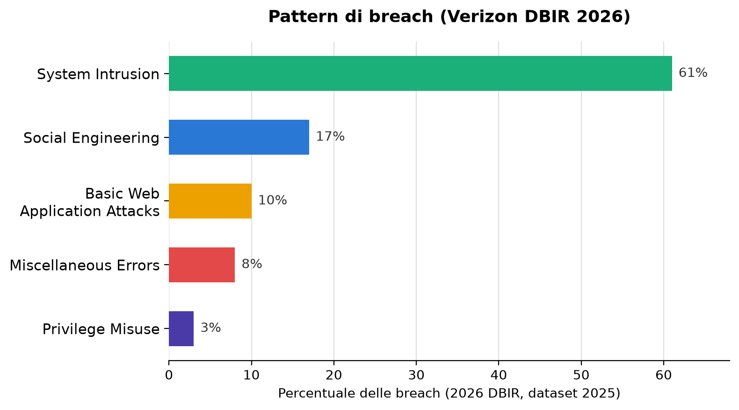
Introduction
Source: https://www.verizon.com/business/resources/Td15/reports/2026-dbir-data-breach-investigations-report.pdf
Notes:
Quando viene inserita un’immagine, può essere inserito un testo alternativo che consenta ad una sintesi vocale di leggerla, procedendo in questo modo: cliccare con tasto destro sul campo in cui è inserita l’immagine, dal menu selezionare «Formato immagine», si apre il menu a destra e si clicca sull’icona «Dimensioni e Proprietà», si seleziona «Testo Alternativo» e si inserisce la descrizione dell’immagine, come da esempio.
Per immagini puramente decorative è possibile utilizzare la funzione «Testo Alternativo» specificando nella casella di testo: «Immagine decorativa». Non inserire mai testo all’interno delle immagini.
Per Mac: per inserire testo alternativo cliccare con tasto destro sull’immagine, nel menu selezionare «Testo Alternativo», si apre una finestra dove è possibile inserire il testo alternativo.

Slide 3
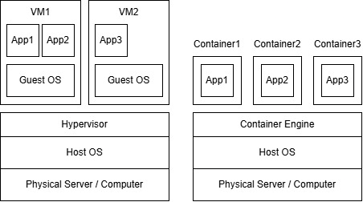
Virtualization vs containerization
VMs virtualize hardware and run separate guest kernels.
Containers isolate user space on a shared kernel.
VMs usually cost more resources, containers start faster.
Combining them gives useful depth, not equivalence.
Notes:
Quando viene inserita un’immagine, può essere inserito un testo alternativo che consenta ad una sintesi vocale di leggerla, procedendo in questo modo: cliccare con tasto destro sul campo in cui è inserita l’immagine, dal menu selezionare «Formato immagine», si apre il menu a destra e si clicca sull’icona «Dimensioni e Proprietà», si seleziona «Testo Alternativo» e si inserisce la descrizione dell’immagine, come da esempio.
Per immagini puramente decorative è possibile utilizzare la funzione «Testo Alternativo» specificando nella casella di testo: «Immagine decorativa». Non inserire mai testo all’interno delle immagini.
Per Mac: per inserire testo alternativo cliccare con tasto destro sull’immagine, nel menu selezionare «Testo Alternativo», si apre una finestra dove è possibile inserire il testo alternativo.

Slide 4


Proxmox and Docker
Proxmox VE is an open-source server virtualization management platform.
Docker is an open-source containerization platform used to build, distribute and run applications inside isolated execution environments called containers.
Notes:
Quando viene inserita un’immagine, può essere inserito un testo alternativo che consenta ad una sintesi vocale di leggerla, procedendo in questo modo: cliccare con tasto destro sul campo in cui è inserita l’immagine, dal menu selezionare «Formato immagine», si apre il menu a destra e si clicca sull’icona «Dimensioni e Proprietà», si seleziona «Testo Alternativo» e si inserisce la descrizione dell’immagine, come da esempio.
Per immagini puramente decorative è possibile utilizzare la funzione «Testo Alternativo» specificando nella casella di testo: «Immagine decorativa». Non inserire mai testo all’interno delle immagini.
Per Mac: per inserire testo alternativo cliccare con tasto destro sull’immagine, nel menu selezionare «Testo Alternativo», si apre una finestra dove è possibile inserire il testo alternativo.

Slide 5
Kernel-Level Isolation
Unlike VMs, containers use OS‑level kernel mechanisms to isolate applications and regulate their interaction with shared kernel resources.
Four key building blocks:
Namespaces provides resources’ isolation;
Cgroups manages resources’ accounting and limiting;
Capabilities provides fine‑grained privileges (reduced root);
Seccomp filters the system calls of a process.
The result is that multiple containerized workloads run side‑by‑side, securely with minimum overhead.
Notes:
Quando viene inserita un’immagine, può essere inserito un testo alternativo che consenta ad una sintesi vocale di leggerla, procedendo in questo modo: cliccare con tasto destro sul campo in cui è inserita l’immagine, dal menu selezionare «Formato immagine», si apre il menu a destra e si clicca sull’icona «Dimensioni e Proprietà», si seleziona «Testo Alternativo» e si inserisce la descrizione dell’immagine, come da esempio.
Per immagini puramente decorative è possibile utilizzare la funzione «Testo Alternativo» specificando nella casella di testo: «Immagine decorativa». Non inserire mai testo all’interno delle immagini.
Per Mac: per inserire testo alternativo cliccare con tasto destro sull’immagine, nel menu selezionare «Testo Alternativo», si apre una finestra dove è possibile inserire il testo alternativo.

Slide 6
Namespaces
Inserire testo
Notes:
Quando viene inserita un’immagine, può essere inserito un testo alternativo che consenta ad una sintesi vocale di leggerla, procedendo in questo modo: cliccare con tasto destro sul campo in cui è inserita l’immagine, dal menu selezionare «Formato immagine», si apre il menu a destra e si clicca sull’icona «Dimensioni e Proprietà», si seleziona «Testo Alternativo» e si inserisce la descrizione dell’immagine, come da esempio.
Per immagini puramente decorative è possibile utilizzare la funzione «Testo Alternativo» specificando nella casella di testo: «Immagine decorativa». Non inserire mai testo all’interno delle immagini.
Per Mac: per inserire testo alternativo cliccare con tasto destro sull’immagine, nel menu selezionare «Testo Alternativo», si apre una finestra dove è possibile inserire il testo alternativo.

Slide 7
Control groups
Inserire testo
Notes:
Quando viene inserita un’immagine, può essere inserito un testo alternativo che consenta ad una sintesi vocale di leggerla, procedendo in questo modo: cliccare con tasto destro sul campo in cui è inserita l’immagine, dal menu selezionare «Formato immagine», si apre il menu a destra e si clicca sull’icona «Dimensioni e Proprietà», si seleziona «Testo Alternativo» e si inserisce la descrizione dell’immagine, come da esempio.
Per immagini puramente decorative è possibile utilizzare la funzione «Testo Alternativo» specificando nella casella di testo: «Immagine decorativa». Non inserire mai testo all’interno delle immagini.
Per Mac: per inserire testo alternativo cliccare con tasto destro sull’immagine, nel menu selezionare «Testo Alternativo», si apre una finestra dove è possibile inserire il testo alternativo.

Slide 8
Capabilities
Inserire testo
Notes:
Quando viene inserita un’immagine, può essere inserito un testo alternativo che consenta ad una sintesi vocale di leggerla, procedendo in questo modo: cliccare con tasto destro sul campo in cui è inserita l’immagine, dal menu selezionare «Formato immagine», si apre il menu a destra e si clicca sull’icona «Dimensioni e Proprietà», si seleziona «Testo Alternativo» e si inserisce la descrizione dell’immagine, come da esempio.
Per immagini puramente decorative è possibile utilizzare la funzione «Testo Alternativo» specificando nella casella di testo: «Immagine decorativa». Non inserire mai testo all’interno delle immagini.
Per Mac: per inserire testo alternativo cliccare con tasto destro sull’immagine, nel menu selezionare «Testo Alternativo», si apre una finestra dove è possibile inserire il testo alternativo.

Slide 9
Seccomp
Inserire testo
Notes:
Quando viene inserita un’immagine, può essere inserito un testo alternativo che consenta ad una sintesi vocale di leggerla, procedendo in questo modo: cliccare con tasto destro sul campo in cui è inserita l’immagine, dal menu selezionare «Formato immagine», si apre il menu a destra e si clicca sull’icona «Dimensioni e Proprietà», si seleziona «Testo Alternativo» e si inserisce la descrizione dell’immagine, come da esempio.
Per immagini puramente decorative è possibile utilizzare la funzione «Testo Alternativo» specificando nella casella di testo: «Immagine decorativa». Non inserire mai testo all’interno delle immagini.
Per Mac: per inserire testo alternativo cliccare con tasto destro sull’immagine, nel menu selezionare «Testo Alternativo», si apre una finestra dove è possibile inserire il testo alternativo.

Slide 10
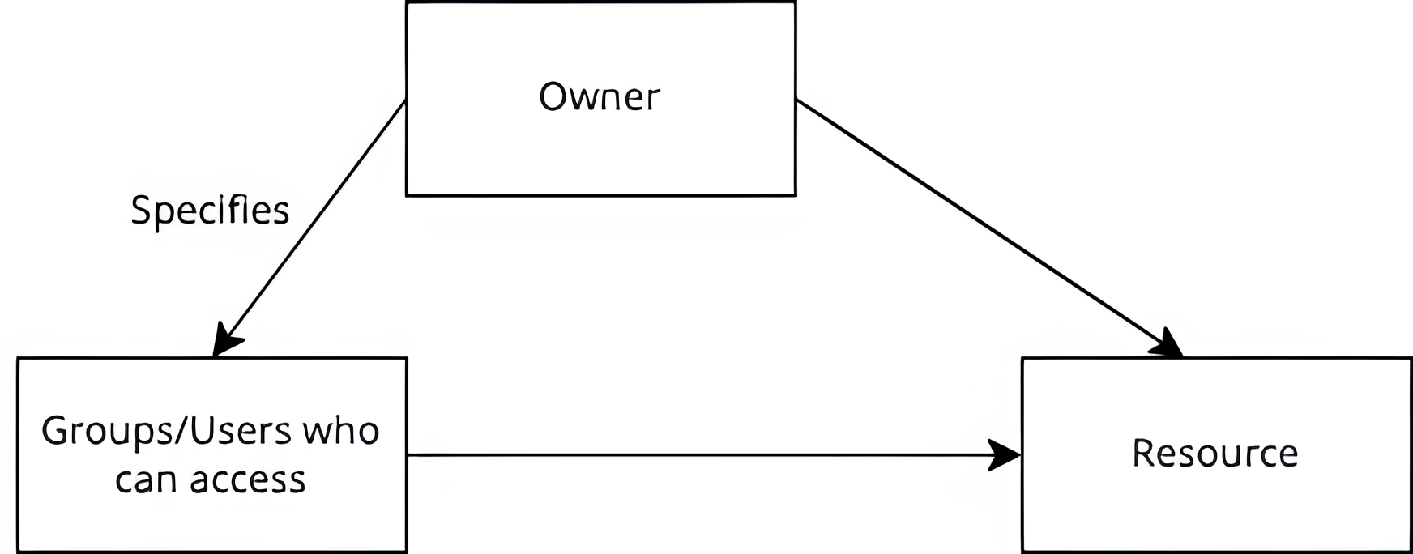
DAC
It is an identity-based access control model in which owners of the resources decide who can access them and what privileges to grant. The main characteristics are:
Identity verification;
Lower security compared to MAC;
Maintenance overhead;
Resource opacity;
Transferable ownership.
Notes:
Quando viene inserita un’immagine, può essere inserito un testo alternativo che consenta ad una sintesi vocale di leggerla, procedendo in questo modo: cliccare con tasto destro sul campo in cui è inserita l’immagine, dal menu selezionare «Formato immagine», si apre il menu a destra e si clicca sull’icona «Dimensioni e Proprietà», si seleziona «Testo Alternativo» e si inserisce la descrizione dell’immagine, come da esempio.
Per immagini puramente decorative è possibile utilizzare la funzione «Testo Alternativo» specificando nella casella di testo: «Immagine decorativa». Non inserire mai testo all’interno delle immagini.
Per Mac: per inserire testo alternativo cliccare con tasto destro sull’immagine, nel menu selezionare «Testo Alternativo», si apre una finestra dove è possibile inserire il testo alternativo.

Slide 11
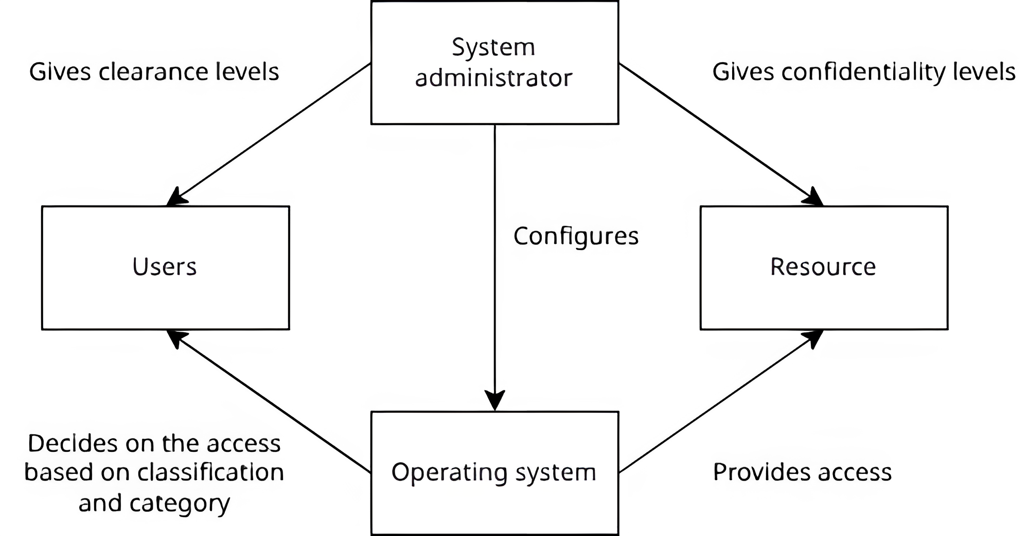
MAC
Its goal is to enable finer-grained security policies that extend beyond the conventional DAC permission model based on owner-group and read/ write/execute rights. The main characteristics are:
Policy-driven enforcement;
Strict compartmentalization;
Implementation complexity;
Ongoing administration;
Explicit access requests.
Notes:
Quando viene inserita un’immagine, può essere inserito un testo alternativo che consenta ad una sintesi vocale di leggerla, procedendo in questo modo: cliccare con tasto destro sul campo in cui è inserita l’immagine, dal menu selezionare «Formato immagine», si apre il menu a destra e si clicca sull’icona «Dimensioni e Proprietà», si seleziona «Testo Alternativo» e si inserisce la descrizione dell’immagine, come da esempio.
Per immagini puramente decorative è possibile utilizzare la funzione «Testo Alternativo» specificando nella casella di testo: «Immagine decorativa». Non inserire mai testo all’interno delle immagini.
Per Mac: per inserire testo alternativo cliccare con tasto destro sull’immagine, nel menu selezionare «Testo Alternativo», si apre una finestra dove è possibile inserire il testo alternativo.

Slide 12
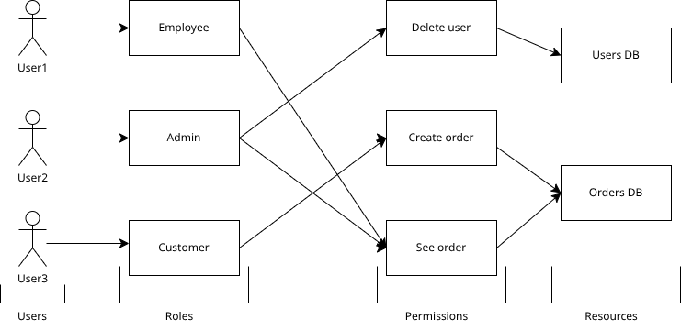
RBAC
Rather than configuring specific permissions for each person individually, administrators define distinct roles within the organization and determine which resources every role should be able to access. The main characteristics are:
Simplified onboarding;
Ease of maintenance;
Centralized, consistent policies;
Reduced risk exposure;
Complex initial deployment;
Security vs. simplicity trade-off;
Risk of over-privileging.
Notes:
Quando viene inserita un’immagine, può essere inserito un testo alternativo che consenta ad una sintesi vocale di leggerla, procedendo in questo modo: cliccare con tasto destro sul campo in cui è inserita l’immagine, dal menu selezionare «Formato immagine», si apre il menu a destra e si clicca sull’icona «Dimensioni e Proprietà», si seleziona «Testo Alternativo» e si inserisce la descrizione dell’immagine, come da esempio.
Per immagini puramente decorative è possibile utilizzare la funzione «Testo Alternativo» specificando nella casella di testo: «Immagine decorativa». Non inserire mai testo all’interno delle immagini.
Per Mac: per inserire testo alternativo cliccare con tasto destro sull’immagine, nel menu selezionare «Testo Alternativo», si apre una finestra dove è possibile inserire il testo alternativo.

Slide 13
LSM
Inserire testo
Notes:
Quando viene inserita un’immagine, può essere inserito un testo alternativo che consenta ad una sintesi vocale di leggerla, procedendo in questo modo: cliccare con tasto destro sul campo in cui è inserita l’immagine, dal menu selezionare «Formato immagine», si apre il menu a destra e si clicca sull’icona «Dimensioni e Proprietà», si seleziona «Testo Alternativo» e si inserisce la descrizione dell’immagine, come da esempio.
Per immagini puramente decorative è possibile utilizzare la funzione «Testo Alternativo» specificando nella casella di testo: «Immagine decorativa». Non inserire mai testo all’interno delle immagini.
Per Mac: per inserire testo alternativo cliccare con tasto destro sull’immagine, nel menu selezionare «Testo Alternativo», si apre una finestra dove è possibile inserire il testo alternativo.

Slide 14
AppArmor
Inserire testo
Notes:
Quando viene inserita un’immagine, può essere inserito un testo alternativo che consenta ad una sintesi vocale di leggerla, procedendo in questo modo: cliccare con tasto destro sul campo in cui è inserita l’immagine, dal menu selezionare «Formato immagine», si apre il menu a destra e si clicca sull’icona «Dimensioni e Proprietà», si seleziona «Testo Alternativo» e si inserisce la descrizione dell’immagine, come da esempio.
Per immagini puramente decorative è possibile utilizzare la funzione «Testo Alternativo» specificando nella casella di testo: «Immagine decorativa». Non inserire mai testo all’interno delle immagini.
Per Mac: per inserire testo alternativo cliccare con tasto destro sull’immagine, nel menu selezionare «Testo Alternativo», si apre una finestra dove è possibile inserire il testo alternativo.

Slide 15
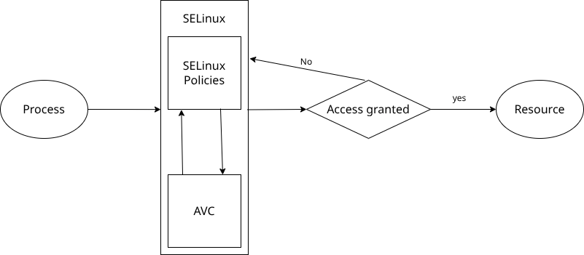

SELinux
It is a Linux Security Module that provides Mandatory Access Control (MAC). It operates on the principle of "default denial": an operation is only allowed if explicitly permitted by policy and even the root user cannot bypass SELinux restrictions, limiting the "blast radius" of a compromised process.
Notes:
Quando viene inserita un’immagine, può essere inserito un testo alternativo che consenta ad una sintesi vocale di leggerla, procedendo in questo modo: cliccare con tasto destro sul campo in cui è inserita l’immagine, dal menu selezionare «Formato immagine», si apre il menu a destra e si clicca sull’icona «Dimensioni e Proprietà», si seleziona «Testo Alternativo» e si inserisce la descrizione dell’immagine, come da esempio.
Per immagini puramente decorative è possibile utilizzare la funzione «Testo Alternativo» specificando nella casella di testo: «Immagine decorativa». Non inserire mai testo all’interno delle immagini.
Per Mac: per inserire testo alternativo cliccare con tasto destro sull’immagine, nel menu selezionare «Testo Alternativo», si apre una finestra dove è possibile inserire il testo alternativo.

Slide 16
How it works
Every process, file, port, and user has a security context, labeled with the format: user:role:type:level where type (_t) is the primary enforcement field. The policy decisions are taken comparing the subject's domain (process) with the target's type (file, port) to permit or deny actions.
It has 3 modes:
Enforcing: Blocks and logs violations.
Permissive: Logs violations but does NOT block (great for troubleshooting).
Disabled: Policy is off (discouraged).
Notes:
Quando viene inserita un’immagine, può essere inserito un testo alternativo che consenta ad una sintesi vocale di leggerla, procedendo in questo modo: cliccare con tasto destro sul campo in cui è inserita l’immagine, dal menu selezionare «Formato immagine», si apre il menu a destra e si clicca sull’icona «Dimensioni e Proprietà», si seleziona «Testo Alternativo» e si inserisce la descrizione dell’immagine, come da esempio.
Per immagini puramente decorative è possibile utilizzare la funzione «Testo Alternativo» specificando nella casella di testo: «Immagine decorativa». Non inserire mai testo all’interno delle immagini.
Per Mac: per inserire testo alternativo cliccare con tasto destro sull’immagine, nel menu selezionare «Testo Alternativo», si apre una finestra dove è possibile inserire il testo alternativo.

Slide 17
Vulnerabilities assessment
Inserire testo
Notes:
Quando viene inserita un’immagine, può essere inserito un testo alternativo che consenta ad una sintesi vocale di leggerla, procedendo in questo modo: cliccare con tasto destro sul campo in cui è inserita l’immagine, dal menu selezionare «Formato immagine», si apre il menu a destra e si clicca sull’icona «Dimensioni e Proprietà», si seleziona «Testo Alternativo» e si inserisce la descrizione dell’immagine, come da esempio.
Per immagini puramente decorative è possibile utilizzare la funzione «Testo Alternativo» specificando nella casella di testo: «Immagine decorativa». Non inserire mai testo all’interno delle immagini.
Per Mac: per inserire testo alternativo cliccare con tasto destro sull’immagine, nel menu selezionare «Testo Alternativo», si apre una finestra dove è possibile inserire il testo alternativo.

Slide 18
runc CVE-2024-21626
Inserire testo
Notes:
Quando viene inserita un’immagine, può essere inserito un testo alternativo che consenta ad una sintesi vocale di leggerla, procedendo in questo modo: cliccare con tasto destro sul campo in cui è inserita l’immagine, dal menu selezionare «Formato immagine», si apre il menu a destra e si clicca sull’icona «Dimensioni e Proprietà», si seleziona «Testo Alternativo» e si inserisce la descrizione dell’immagine, come da esempio.
Per immagini puramente decorative è possibile utilizzare la funzione «Testo Alternativo» specificando nella casella di testo: «Immagine decorativa». Non inserire mai testo all’interno delle immagini.
Per Mac: per inserire testo alternativo cliccare con tasto destro sull’immagine, nel menu selezionare «Testo Alternativo», si apre una finestra dove è possibile inserire il testo alternativo.

Slide 19
ABRT CVE-2025-12744
Inserire testo
Notes:
Quando viene inserita un’immagine, può essere inserito un testo alternativo che consenta ad una sintesi vocale di leggerla, procedendo in questo modo: cliccare con tasto destro sul campo in cui è inserita l’immagine, dal menu selezionare «Formato immagine», si apre il menu a destra e si clicca sull’icona «Dimensioni e Proprietà», si seleziona «Testo Alternativo» e si inserisce la descrizione dell’immagine, come da esempio.
Per immagini puramente decorative è possibile utilizzare la funzione «Testo Alternativo» specificando nella casella di testo: «Immagine decorativa». Non inserire mai testo all’interno delle immagini.
Per Mac: per inserire testo alternativo cliccare con tasto destro sull’immagine, nel menu selezionare «Testo Alternativo», si apre una finestra dove è possibile inserire il testo alternativo.

Slide 20
Redis Lua sandbox escape
Inserire testo
Notes:
Quando viene inserita un’immagine, può essere inserito un testo alternativo che consenta ad una sintesi vocale di leggerla, procedendo in questo modo: cliccare con tasto destro sul campo in cui è inserita l’immagine, dal menu selezionare «Formato immagine», si apre il menu a destra e si clicca sull’icona «Dimensioni e Proprietà», si seleziona «Testo Alternativo» e si inserisce la descrizione dell’immagine, come da esempio.
Per immagini puramente decorative è possibile utilizzare la funzione «Testo Alternativo» specificando nella casella di testo: «Immagine decorativa». Non inserire mai testo all’interno delle immagini.
Per Mac: per inserire testo alternativo cliccare con tasto destro sull’immagine, nel menu selezionare «Testo Alternativo», si apre una finestra dove è possibile inserire il testo alternativo.

Slide 21
Proxmox API/CVE-2024-21545
Inserire testo
Notes:
Quando viene inserita un’immagine, può essere inserito un testo alternativo che consenta ad una sintesi vocale di leggerla, procedendo in questo modo: cliccare con tasto destro sul campo in cui è inserita l’immagine, dal menu selezionare «Formato immagine», si apre il menu a destra e si clicca sull’icona «Dimensioni e Proprietà», si seleziona «Testo Alternativo» e si inserisce la descrizione dell’immagine, come da esempio.
Per immagini puramente decorative è possibile utilizzare la funzione «Testo Alternativo» specificando nella casella di testo: «Immagine decorativa». Non inserire mai testo all’interno delle immagini.
Per Mac: per inserire testo alternativo cliccare con tasto destro sull’immagine, nel menu selezionare «Testo Alternativo», si apre una finestra dove è possibile inserire il testo alternativo.

Slide 22
Risk matrix
Inserire testo
Notes:
Quando viene inserita un’immagine, può essere inserito un testo alternativo che consenta ad una sintesi vocale di leggerla, procedendo in questo modo: cliccare con tasto destro sul campo in cui è inserita l’immagine, dal menu selezionare «Formato immagine», si apre il menu a destra e si clicca sull’icona «Dimensioni e Proprietà», si seleziona «Testo Alternativo» e si inserisce la descrizione dell’immagine, come da esempio.
Per immagini puramente decorative è possibile utilizzare la funzione «Testo Alternativo» specificando nella casella di testo: «Immagine decorativa». Non inserire mai testo all’interno delle immagini.
Per Mac: per inserire testo alternativo cliccare con tasto destro sull’immagine, nel menu selezionare «Testo Alternativo», si apre una finestra dove è possibile inserire il testo alternativo.

Slide 23
Conclusions
Inserire testo
Notes:
Quando viene inserita un’immagine, può essere inserito un testo alternativo che consenta ad una sintesi vocale di leggerla, procedendo in questo modo: cliccare con tasto destro sul campo in cui è inserita l’immagine, dal menu selezionare «Formato immagine», si apre il menu a destra e si clicca sull’icona «Dimensioni e Proprietà», si seleziona «Testo Alternativo» e si inserisce la descrizione dell’immagine, come da esempio.
Per immagini puramente decorative è possibile utilizzare la funzione «Testo Alternativo» specificando nella casella di testo: «Immagine decorativa». Non inserire mai testo all’interno delle immagini.
Per Mac: per inserire testo alternativo cliccare con tasto destro sull’immagine, nel menu selezionare «Testo Alternativo», si apre una finestra dove è possibile inserire il testo alternativo.

Slide 24
Future works
Inserire testo
Notes:
Quando viene inserita un’immagine, può essere inserito un testo alternativo che consenta ad una sintesi vocale di leggerla, procedendo in questo modo: cliccare con tasto destro sul campo in cui è inserita l’immagine, dal menu selezionare «Formato immagine», si apre il menu a destra e si clicca sull’icona «Dimensioni e Proprietà», si seleziona «Testo Alternativo» e si inserisce la descrizione dell’immagine, come da esempio.
Per immagini puramente decorative è possibile utilizzare la funzione «Testo Alternativo» specificando nella casella di testo: «Immagine decorativa». Non inserire mai testo all’interno delle immagini.
Per Mac: per inserire testo alternativo cliccare con tasto destro sull’immagine, nel menu selezionare «Testo Alternativo», si apre una finestra dove è possibile inserire il testo alternativo.

Slide 26
VM isolation and container isolation protect different assets
BACKGROUND
4

Slide 27
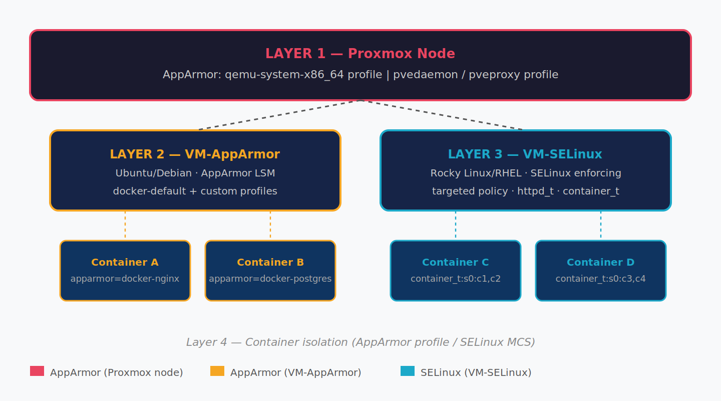
The paper studies a four-layer Proxmox container stack
ARCHITECTURE
5

Slide 28
The threat model starts from realistic footholds
THREAT MODEL
No physical access or unlimited attacker capability.
Initial foothold varies by scenario.
Assets include host files, VM root, workload data, API tokens.
Case
Observed proof
Security meaning
Container code exec
runc or Redis path
Can test container-to-VM containment
Local VM user
ABRT path
Can test guest privilege escalation
Guest root + API token
Proxmox CVE path
Can test management trust boundary
6

Slide 29
The evaluation is qualitative but repository-backed
METHODOLOGY
Risk = likelihood x impact.
Residual risk is comparative, not statistical.
Demos provide concrete execution paths and expected outcomes.
Controls are judged by containment, detection, and removal of vulnerable behavior.
Scenario
Probe
Control
Residual
preconditions
controlled demo
patch or policy
risk judgement
7

Slide 30
Kernel primitives create the baseline container boundary
RUNTIME CONTROLS
Namespaces partition selected kernel-resource views.
Cgroups account for and constrain resource consumption.
Capabilities decompose root into narrower privileges.
seccomp removes unnecessary kernel entry points.
Namespaces
Cgroups
What can be seen
How much can be used
Capabilities
seccomp
Which privileged operations
Which syscalls remain reachable
8

Slide 31
The primitive controls reduce exposure but do not prove safety
RUNTIME LIMITS
They do not fix vulnerable application logic.
They do not prevent misuse of already authorized access.
They do not eliminate kernel or runtime defects.
They can be weakened by privileged mode, host mounts, or broad exceptions.
Bug
Authorized data
Kernel
Config drift
still reachable
still usable
still shared
still decisive
9

Slide 32
LSM adds a mandatory decision after DAC and before the object
MAC
LSM is the kernel framework, not one policy language.
AppArmor and SELinux attach checks to security-sensitive hooks.
MAC can deny root-owned or DAC-permitted actions.
Audit mode is central for policy development.
Process
DAC check
LSM hook
Kernel object
open(), execve(), socket()
UID/GID/mode bits
AppArmor or SELinux decision
file, socket, mount, process
MAC can deny an operation even after ordinary Unix permissions would allow it.
10

Slide 33
AppArmor and SELinux express confinement differently
MAC TRADE-OFFS
AppArmor: intuitive path-based policy.
SELinux: label/type policy with MCS for containers.
The paper treats this as an operational trade-off, not a ranking.
AppArmor
SELinux
Path-based profiles
Label and type enforcement
Readable per-program policy
Strong when paths and mounts are stable
Complain -> enforce workflow
Decisions over subject/object labels
MCS separates containers
Powerful but label/policy heavy
11

Slide 34
Workload-specific AppArmor turns assumptions into rules
APPARMOR
Permit expected network and file access.
Deny generic shell execution and kernel-facing operations.
Use complain mode to learn, enforce mode to block.
Avoid broad globs that erase the policy's meaning.
profile corp-nginx-web {
network inet tcp,
capability net_bind_service,
/etc/nginx/** r,
/usr/share/nginx/html/** r,
deny mount,
deny /proc/** w,
deny /bin/** x,
deny /usr/bin/** x,
}
12

Slide 35
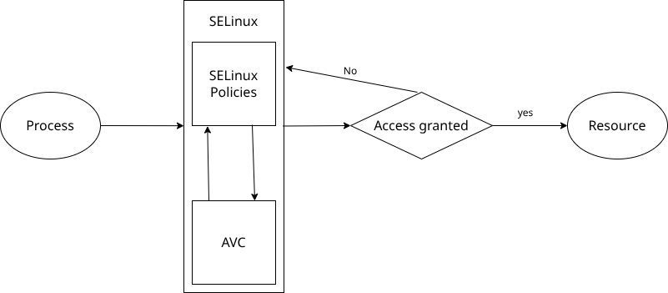
SELinux labels make container separation explicit
SELINUX
Processes run in domains such as container_t.
Files carry object types such as container_file_t.
MCS category pairs separate same-type containers.
Bind mounts require deliberate :z or :Z relabeling.
13

Slide 36
SCENARIO ANALYSIS
Scenario analysis: four ways the stack is stressed
Each scenario has a different initial foothold.
Each scenario tests a different trust boundary.
The demos show containment, not permission to attack real systems.
14

Slide 37
The four scenarios cover runtime, guest, workload, and API risk
SCENARIO MATRIX
All four begin as high risk in the paper's matrix.
All four remain non-zero after controls.
Controls reduce different parts of the chain.
runtime escape
AppArmor + patch
runc
ABRT
guest privesc
SELinux + update
Redis
Lua sandbox escape
AppArmor + patch
Proxmox API
guest-agent trust
patch + scope
15

Slide 38
runc CVE-2024-21626 turns cwd handling into host path reachability
SCENARIO 1
Affected path: vulnerable runc v1.1.11 exec cwd handling.
Demo uses a deterministic leaked host-root file descriptor.
Payload only attempts a harmless marker under /tmp.
Fixed runc v1.1.12 removes the vulnerable behavior.
Container exec
Leaked fd
/proc/self/cwd
Host marker
--cwd /proc/self/fd/N
host-root view
traversal path
/tmp proof file
16

Slide 39
The runc demo separates vulnerable, confined, and fixed behavior
SCENARIO 1 RESULT
Baseline proves the host marker can be created.
AppArmor blocks the same host write path.
The fixed runtime avoids the marker without relying on AppArmor.
Case
Observed proof
Security meaning
v1.1.11 unconfined
marker: yes
container boundary fails for the proof
v1.1.11 + AppArmor
marker: no
vulnerable path is contained
v1.1.12 fixed
marker: no
runtime behavior is remediated
17

Slide 40
The runc profile denies the post-escape write surface
SCENARIO 1 CONTROL
The profile allows the minimal BusyBox proof workload.
It denies cwd traversal through proc.
It denies host writes to common paths.
It also denies mount, ptrace, network, and capabilities.
profile runc-cve-2024-21626-lab {
/bin/busybox mr,
/bin/sh ix,
/proc/** r,
deny mount,
deny network,
deny capability,
audit deny /proc/self/cwd/** rwklx,
audit deny /tmp/** wklx,
}
18

Slide 41
ABRT CVE-2025-12744 is a guest-root escalation path
SCENARIO 2
Attacker starts as a local non-root VM user.
ABRT constructs docker inspect from user-controlled metadata.
The root-running event path can execute injected commands.
Scope is guest compromise, not direct Proxmox-node compromise.
Local user
ABRT socket
docker inspect
root in VM
no sudo
event input
shell command
guest control
19

Slide 42
SELinux containment is a compensating control for ABRT
SCENARIO 2 CONTROL
Patch ABRT through the vendor advisory.
Disable abrt_handle_event if event handling is not required.
Remove ABRT services on guests that do not need them.
Keep SELinux enforcing for audit and containment.
Case
Observed proof
Security meaning
Before controls
local user -> root
high guest impact
SELinux boolean off
event path blocked
detectable failed escalation
Vendor update
vulnerable handling removed
durable remediation
20

Slide 43
Redis CVE-2022-0543 escapes the Lua sandbox, not Docker by itself
SCENARIO 3
Affected Debian/Ubuntu Redis package exposes Lua package.
A client that can run EVAL can load io or os functionality.
Execution runs as the Redis process user inside the container.
Docker escape requires additional exposure or misconfiguration.
Redis client
Lua package
io/os
Container process
EVAL allowed
exposed global
command primitive
redis user
21

Slide 44
The Redis demo keeps Redis usable while blocking exploit follow-up
SCENARIO 3 RESULT
Both containers expose the vulnerable Lua package global.
Baseline shows command output and a /tmp marker.
Hardened run preserves PING and SET/GET.
AppArmor blocks shell/helper execution and the marker write.
Case
Observed proof
Security meaning
Baseline
id output + /tmp marker
workload compromise expands
Hardened
no useful command output
post-exploit action is constrained
Legitimate Redis
PING and SET/GET work
policy is not just breaking the service
22

Slide 45
The Redis profile denies generic helpers and writable scratch paths
SCENARIO 3 CONTROL
Permit Redis binary, config, data, TCP, and Lua library mapping.
Deny shell and common helper binaries.
Deny /tmp writes used by the proof marker.
Keep no-new-privileges and dropped capabilities.
profile redis-cve-2022-0543 {
network inet tcp,
/usr/bin/redis-server ix,
/etc/redis/redis.conf r,
/data/** rwk,
/usr/lib/**/liblua5.1.so* mr,
audit deny /bin/sh x,
audit deny /usr/bin/id x,
deny /tmp/** rwklx,
}
23

Slide 46
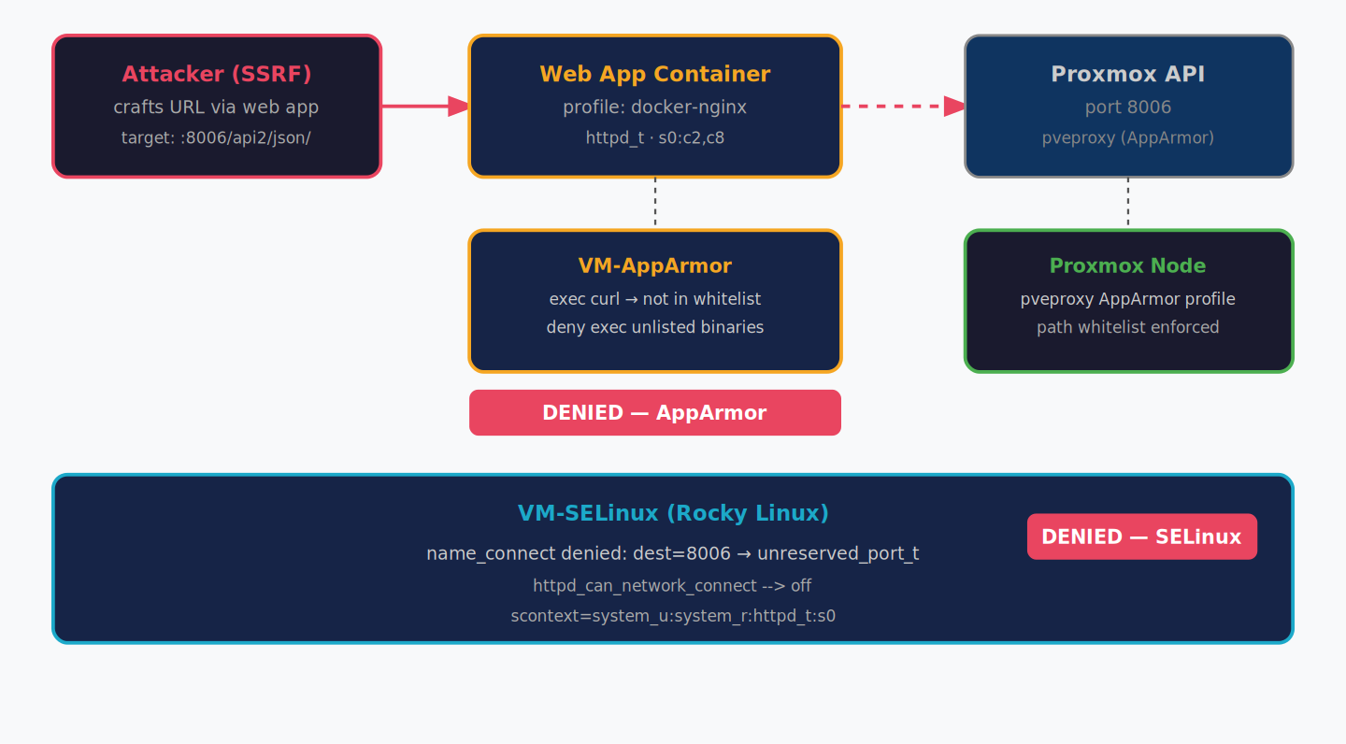
Proxmox CVE-2024-21545 crosses an API and guest-agent trust boundary
SCENARIO 4
Attacker already controls the guest agent inside the VM.
API account is authorized for guest-agent commands on that VM.
Crafted response includes a download object with a host path.
Vulnerable Proxmox returns host file content through the API.
24

Slide 47
The guest-agent patch shows the vulnerable response shape
SCENARIO 4 MECHANISM
The repository modifies qga/main.c for the lab.
NOTFOUND/path is rewritten into a JSON download object.
The first target should be a non-sensitive host file.
Fixed Proxmox should not return the host file.
if (strstr(response, "NOTFOUND") != NULL) {
path = extract_path(response);
g_debug("[CVE-2024-21545] Reading file: %s", path);
response =
"{\"return\":{\"download\":{"
"\"path\":\"/etc/hostname\","
"\"content-type\":\"text/plain\"}}}";
}
25

Slide 48
Proxmox mitigations focus on management-plane reduction
SCENARIO 4 CONTROL
Install the Proxmox security update.
Scope guest-agent permissions to the VM and role.
Restrict port 8006 to a management network or VPN.
Monitor qemu-ga integrity and unusual API responses.
Case
Observed proof
Security meaning
Patch
remove vulnerable path
primary remediation
Scope
least-privilege tokens
lower chance and blast radius
Monitor
API + qga anomalies
faster detection
26

Slide 49
The comparative matrix supports reduction, not elimination, of risk
RESULTS
Initial risk is high in all four scenarios.
Residual risk drops to low or low/moderate.
The strongest controls remove vulnerable behavior.
MAC policy mainly reduces impact and improves observability.
Case
Observed proof
Security meaning
runc escape
High -> Low/Moderate
patch + AppArmor + seccomp
ABRT privesc
High -> Low/Moderate
update + SELinux boolean
Redis sandbox
High -> Low/Moderate
patch + AppArmor + exposure control
Proxmox API
High -> Low/Moderate
update + scoped API + monitoring
27

Slide 50
Useful detection indicators exist at every layer
DETECTION
Inventory vulnerable runtimes and packages.
Alert on unconfined or privileged containers.
Centralize kernel, Docker, Proxmox, ABRT, and Redis logs.
Treat MAC denials as security signals, not noise by default.
Proxmox
API tickets, guest-agent exec, pveproxy anomalies
VM
ABRT services, audit, SELinux AVCs
Runtime
runc version, unconfined containers, seccomp drift
Workload
Redis EVAL, child process attempts, file markers
28

Slide 51
A practical hardening blueprint combines seven controls
HARDENING STRATEGY
Patch
Least privilege
Runtime limits
MAC policy
Docker on Proxmox
Network scope
Monitoring
Recovery
29

Slide 52
Operational limits are mostly about maintenance and drift
LIMITATIONS
The paper's evaluation is qualitative, not statistical.
Policy maintenance cost is not measured.
Profile drift can break service or weaken confinement.
Kernel defects and exposed credentials remain residual risks.
Qualitative
Compatibility
Drift
Residual
no exploit probabilities
policy can break workloads
broad exceptions creep in
kernel and secrets remain
30

Slide 53
Practitioners should separate patching, containment, and evidence
PRACTITIONER LESSONS
Ask: what removes the vulnerability?
Ask: what reduces the blast radius if patching lags?
Ask: what proves the attempt happened?
Ask: what configuration would silently undo the control?
Case
Observed proof
Security meaning
Remove
vendor update or package fix
runc, Redis, ABRT, Proxmox
Contain
AppArmor, SELinux, caps, seccomp
deny useful follow-up
Observe
audit, logs, inventory
detect attempts and drift
31

Slide 54
The paper, demos, and implications make different claims
CLAIM DISCIPLINE
Paper proves a layered-hardening argument qualitatively.
Demos show controlled local behavior for selected scenarios.
Practical implications require environment-specific validation.
Case
Observed proof
Security meaning
Paper
conceptual + qualitative analysis
layered controls reduce residual risk
Repository
local demos and profiles
specific proofs and expected outputs
Interpretation
operator guidance
apply only after local validation
32

Slide 55
Open questions are empirical and operational
FUTURE WORK
Measure AppArmor and SELinux overhead under representative workloads.
Compare policy maintenance cost across Ubuntu, Fedora, and Rocky Linux.
Extend scenarios to deeper VM escape and misconfiguration cases.
Integrate profile review into CI/CD and Infrastructure as Code.
Overhead
Policy cost
More scenarios
Lifecycle
measure
compare
extend
automate review
33

Slide 56
CONCLUSION
Key takeaways
Containers on Proxmox need explicit runtime and MAC hardening.
Patching removes known vulnerable behavior; MAC contains post-compromise actions.
Management-plane and guest-agent interfaces are privileged trust boundaries.
Residual risk remains and must be monitored, reviewed, and rehearsed.
34

Slide 57
Backup: live demo priority
APPENDIX
Best live demo: Redis AppArmor comparison.
Second live demo: runc comparison on a disposable AppArmor VM.
Walkthrough only: ABRT and Proxmox CVE labs.
Case
Observed proof
Security meaning
Redis
local Docker + AppArmor
short, safe, clear output
runc
sudo + AppArmor + static BusyBox
good but runtime-sensitive
ABRT/Proxmox
vulnerable lab required
use screenshots or prerecorded output
35

Slide 58
Backup: commands worth having ready
APPENDIX
Use requirements checks before live execution.
Run demos only in disposable local labs.
Keep cleanup commands visible.
Never point probes at third-party systems.
# runc comparison
cd cns-codeexamples/runc-cve-2024-21626-demo
./run-demo.sh requirements
sudo -v
./run-demo.sh compare
./run-demo.sh cleanup
# Redis comparison
cd cns-codeexamples/redis-cve-2022-0543-demo
sudo -v
./run-demo.sh compare
./run-demo.sh cleanup
36

